Slide 1
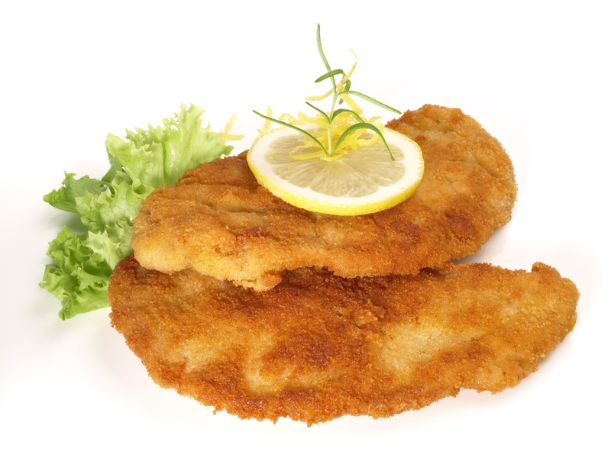
Augmented Reality on Android
Themencamp’14 in Wien
Notes:
Begrüssung, Vorstellung, Netstal Herr Birkenland und Herr Hausmann (Masterarbeit für AR)
Vertrauliche Kundenprojekte nicht zu erwähnen

Slide 2
Inhalt Techvortrag
Lösen der Challenges
Einblick in unser Themencamp
Vieles zum Thema Augmented Reality
Demo
Notes:
Challenge live lösen, No Bulletproof lösung, Experimentieren

Slide 3
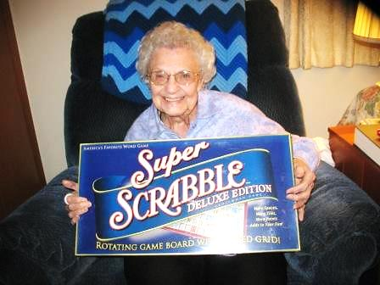
Das Problem
Notes:
Jeders Lösung steht ein Problem voran, Hirn aus Wörterbuch
Antrag aus IKM

Slide 4
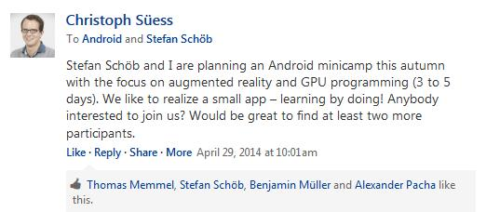
Das Team
Notes:
Alex Pacha, Thomas Memmel

Slide 5

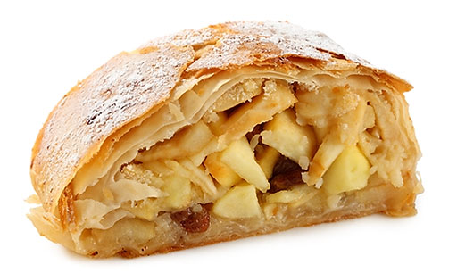
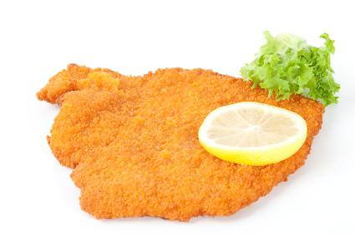
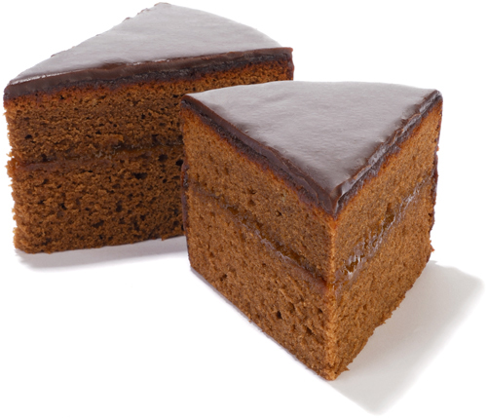
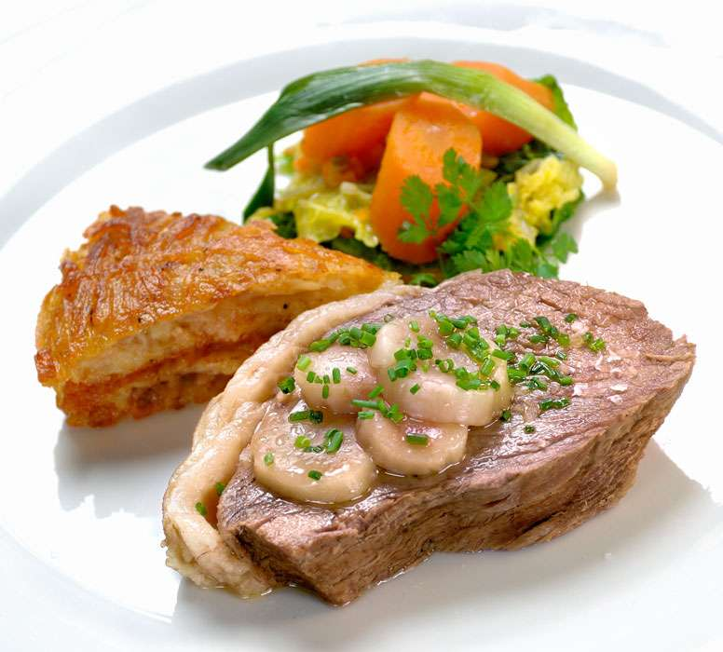
Vorbereitung
Die Vorbereitung
Notes:
Viel vorgenommen… perfekte Voraussetzung

Slide 6
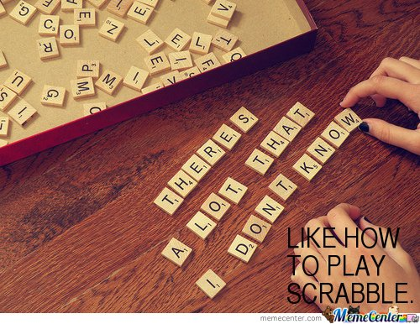
?
Notes:
Perfekt Ausgangslage, alles offen

Slide 7
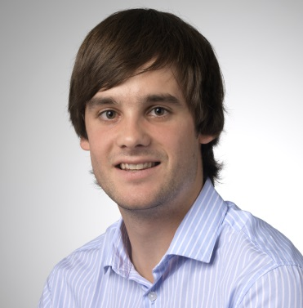
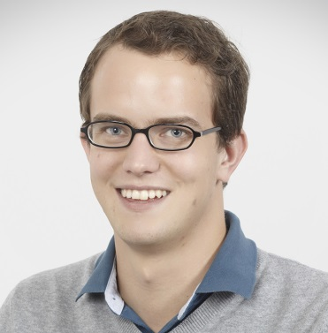
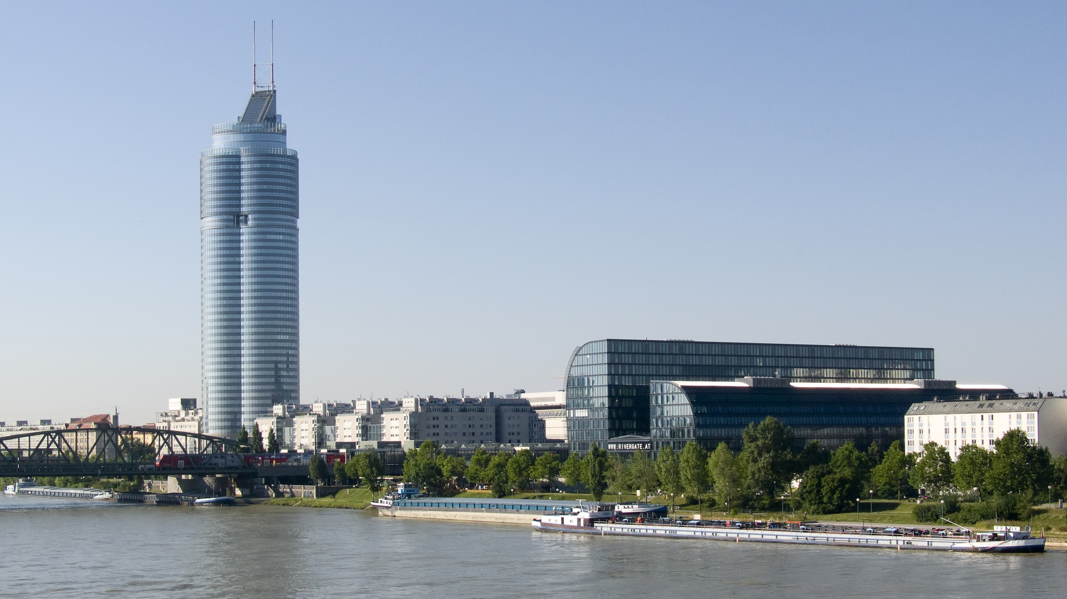
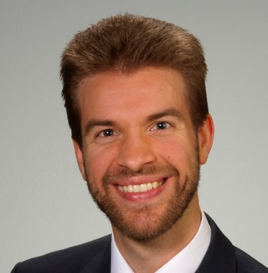
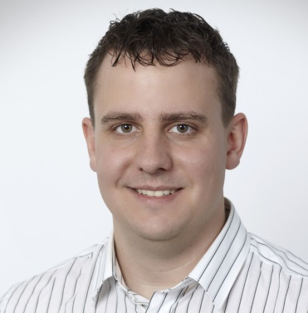

Servus Wien!
Notes:
Rbnb im Zentrum Wiens
Rivergate am Handelskai, leicht erreichbar, Coole Location
Rollup: Problem, Team, Location

Slide 8
Challenge 1
Codename ‘Sachertorte’
Problem Wie finden wir das Scrabbleboard über unser Androiddevice?
Ziel Positionieren eines 3D-Objekts auf dem reellen Spielbrett

Slide 9
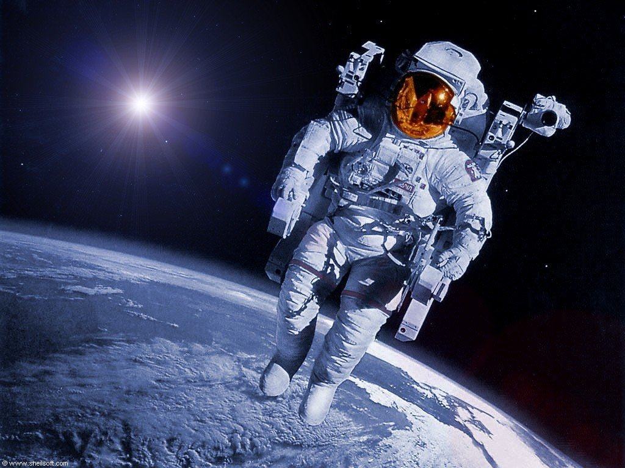
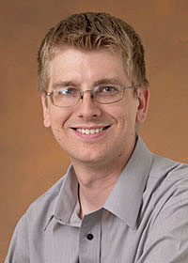
Hey Jeff! How did that work?

Slide 10
Lösung
Aus Bild Target/Marker erstellen
Über Kamera Featurepoints suchen und mit Target vergleichen
Fixieren
«Balancieren auf einem Bein»

Slide 11

FRAMEWORKS
Beschreibung
Cross platform (IOS/Android) Augmented Reality Framework
Erkennt und Trackt Objekte, Bilder, Tags und Text im 3D-Raum
Online Tool zur Bewertung von Image-Targets
Aufgabe in ScrabbleAR
Spielbrett finden
Transformationsmatrix

Slide 12
Erkenntnisse
Hochaufgelöste Bilder eignen sich nicht als Target
Wo liegen die Feature-Points?
Spärliche Vuforia-Doku mit Fokus auf C++-Library

Slide 13
Challenge 2
Codename ‘Schnitzel’
Ausganslage Detektiertes Scrabble Board
Problem Welche Steine liegen auf dem Scrabbleboard?
Ziel 15x15 Array mit detektierten Buchstaben

Slide 14
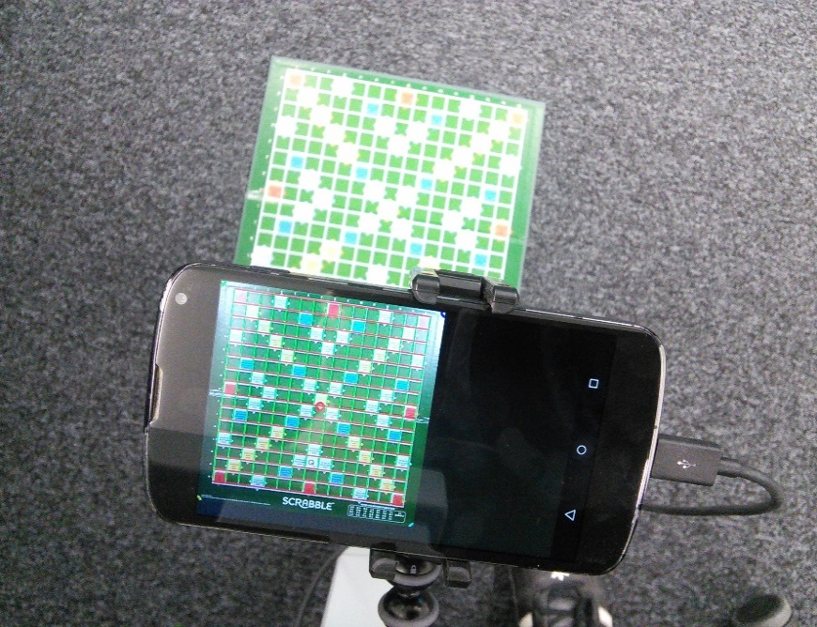
Scrabble Board entzerren
Berechnung der Eckpunkte mittels Vuforia Pose-Matrix
Target → World → Camera →Screen
OpenCV
Perspective Transform Operator
Wienerschnitzel
Wienerschnitzel

Slide 15
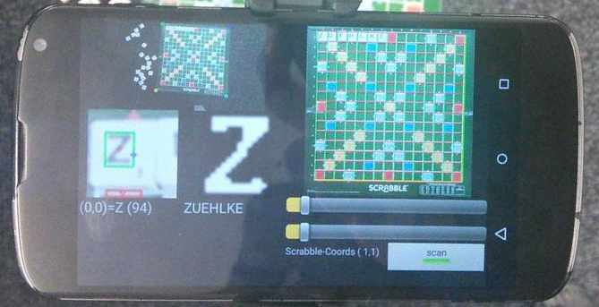
Wo sind die Steine?
Grobe Segmentierung des Boards
Genaue Segmentierung anhand Linien umständlich und langsam
Binarisieren jedes Segments
Alle Blobs mit einer «sinnvollen» Fläche detektieren
Blob mit dem kleinsten Abstand zum Segment Zentrum bestimmen
Notes:
Nachher Demo

Slide 16
Bestimmen des Buchstaben
OCR ab binarisiertem Buchstabe
Tesseract OCR An OCR Engine that was developed at HP Labs between 1985 and 1995... and now at Google.
Wieso Tesseract OCR?
Einzige OCR Engine, welche auch einzelne Buchstaben stabil erkennt

Slide 17

FRAMEWORKS
Beschreibung
Open Computer Vision
Library mit Algorithmen für die Bildverarbeitung und maschinelles Sehen
Initial von Intel in C und C++ entwickelt
Aufgabe in ScrabbleAR
Freistellen eines einzelnen Buchstabens

Slide 18

FRAMEWORKS
Tesseract
Beschreibung
Freie Software zur Texterkennung
Reines Zeichenerkennungsprogramm ohne die Verwendung statistischer Sprachmodelle
Von HP in C++ initialisiert und von Google weiterentwickelt
Aufgabe in ScrabbleAR
Erkennen der einzelnen Buchstaben

Slide 19
Erkenntnisse
Computer Vision komplexe Thematik, experimentelles Vorgehen
Finden von Objekten & Punkten
Visuelles Debug-Setup

Slide 20
Challenge 3
Codename ‘Tafelspitz’
Ausganslage Detektiertes Scrabble Board & Buchstaben-Array
Problem Welches ist das perfekte Wort?
Ziel Perfektes Wort anhand der Buchstaben im Deck und auf dem Spielbrett berechnen

Slide 21
Lösung
Themencamp 2021

Slide 22
Challenge 4
Codename ‘Apfelstrudel’
Ausganslage Detektiertes Scrabble Board & Lösungswort
Problem Virtuelles Platzieren des Lösungswort auf dem Scrabbleboard
Ziel Lösungswort auf dem Spielbrett

Slide 23
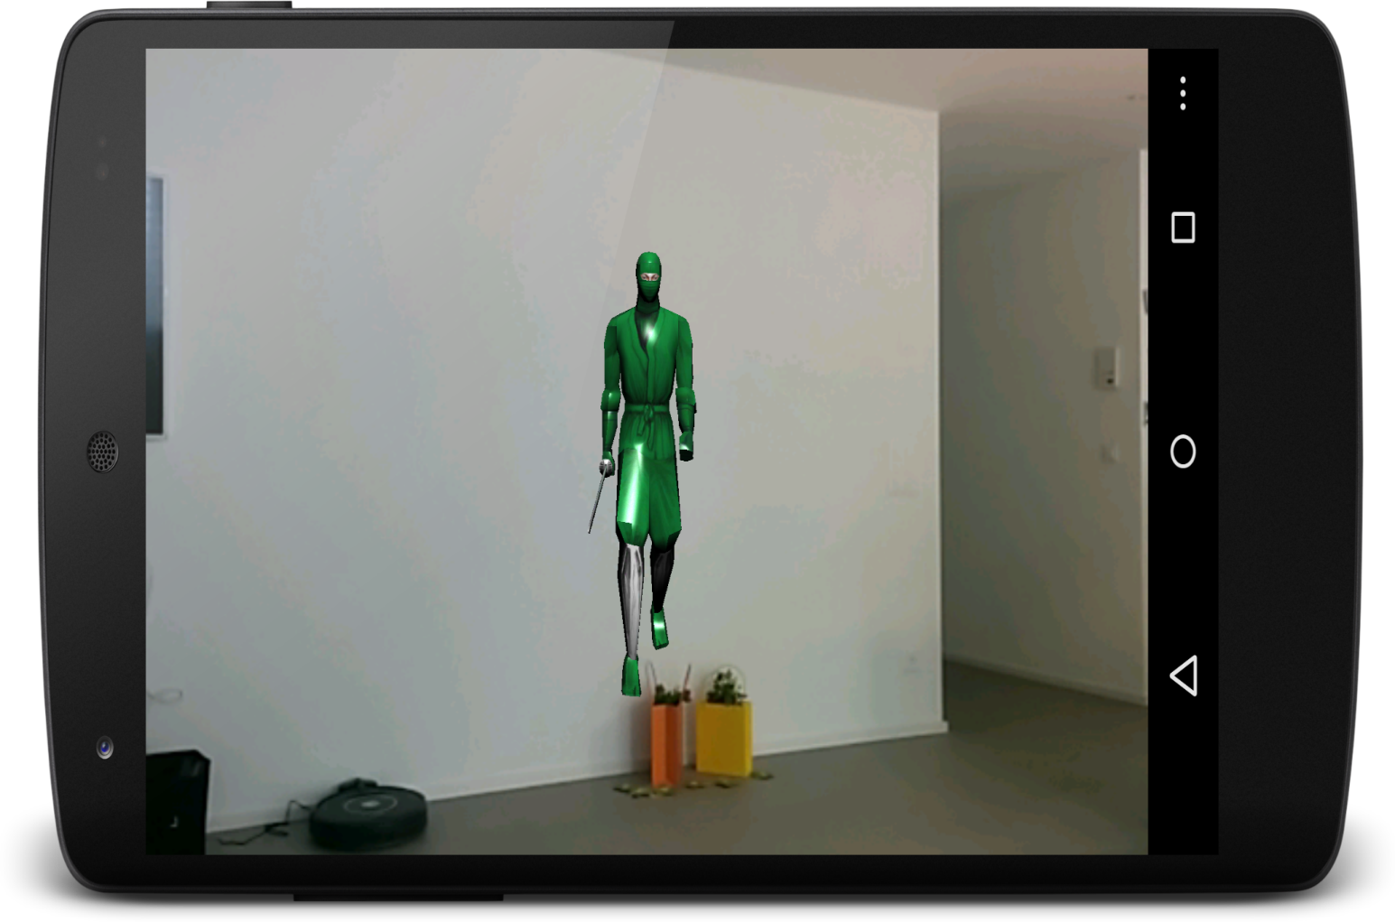
Schritt 1: Anzeigen eines 3D-Objekts

Slide 24








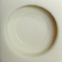

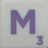

Schritt 2: Erstellen der Buchstabensteine

Slide 25
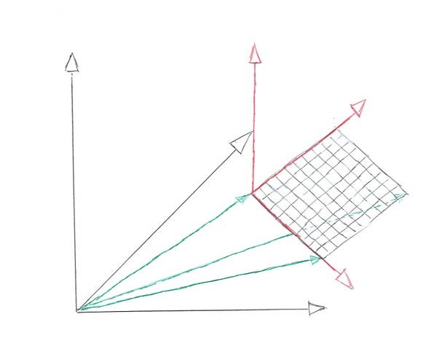
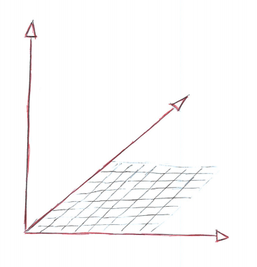
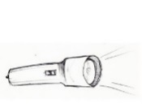
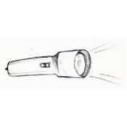
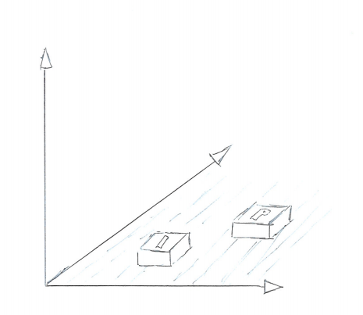
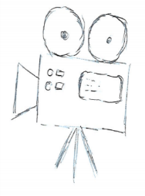
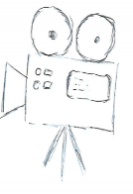
Schritt 3: Verbinden der jMonkey- und Vuforia-Welten
jMonkey
Vuforia
Vuforia Target
Pose Matrix

Slide 26
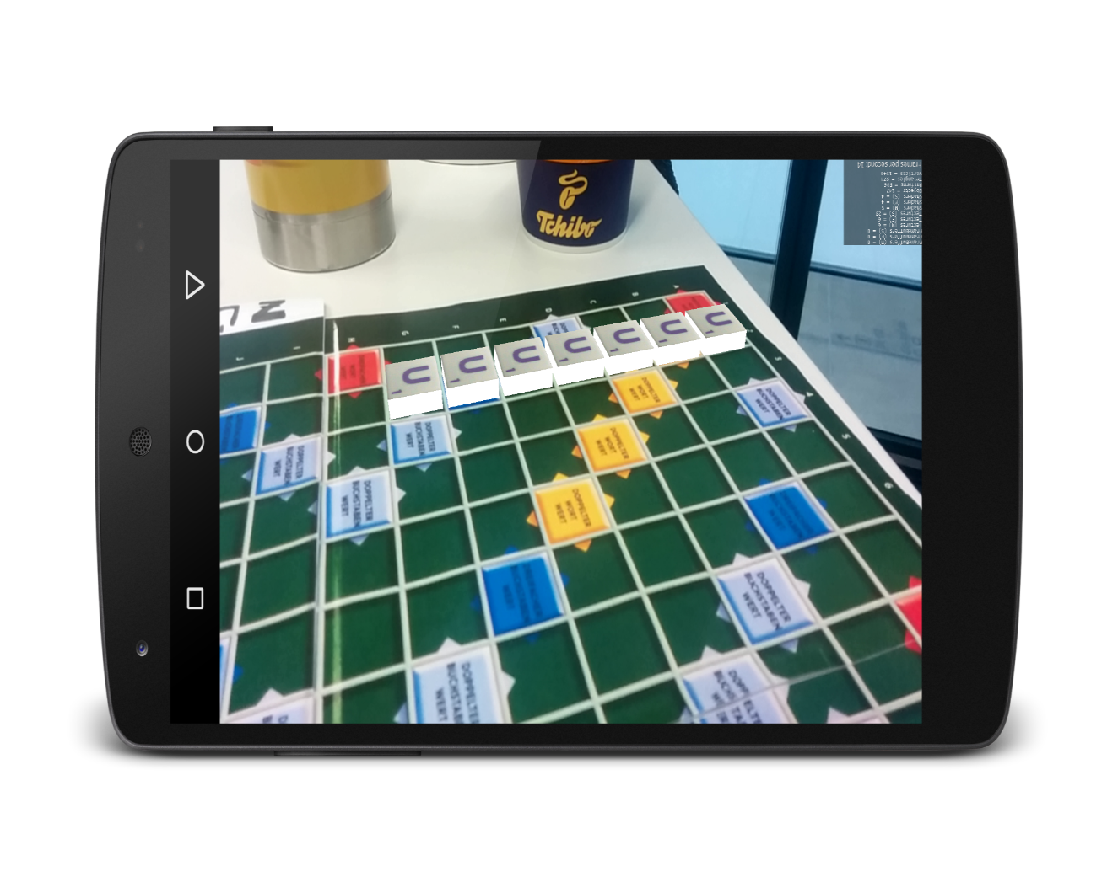
Resultat

Slide 27

FRAMEWORKS
Game Loop
→ Scene
→ Models
→ Textures
→ Cameras
→ Light
Beschreibung
Cross-platform game engine
Opensource
Komplett in Java geschrieben
Aufgabe in ScrabbleAR
Anzeigen und positionieren der Buchstabensteine

Slide 28
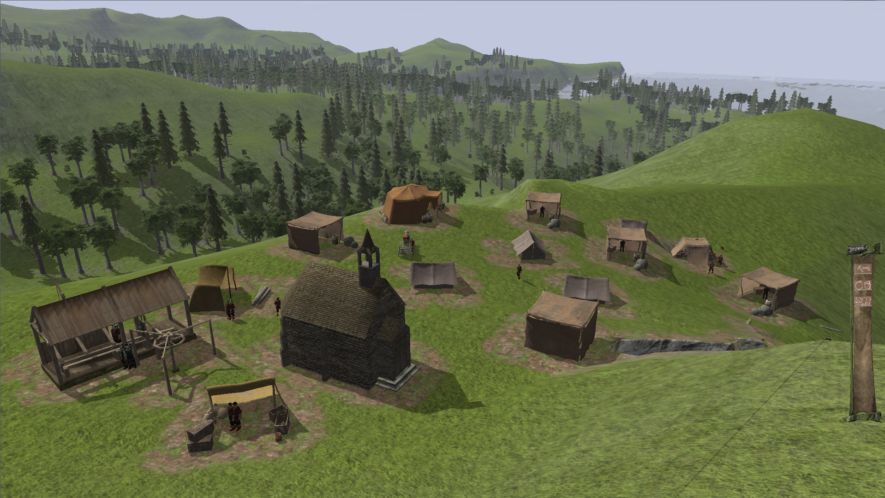

Slide 29
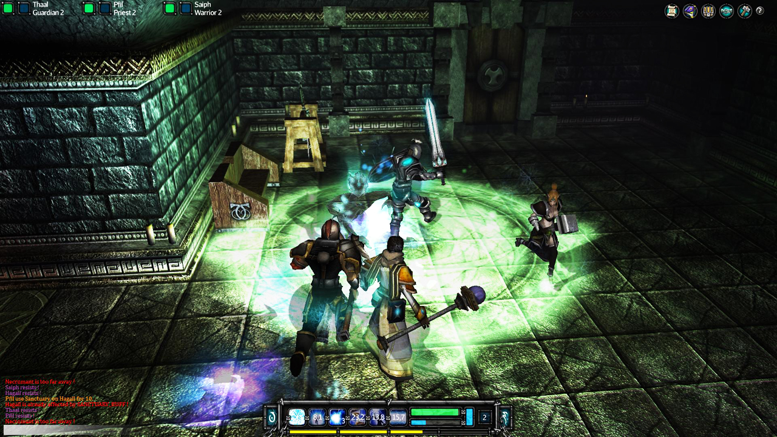

Slide 30

TOOLS
Beschreibung
Freie 3D-Grafiksoftware
Modellieren, Texturieren, Animieren und Rendern von dreidimensionale Körper
Aufgabe in ScrabbleAR
Erstellen der 3D-Buchstabensteine

Slide 31
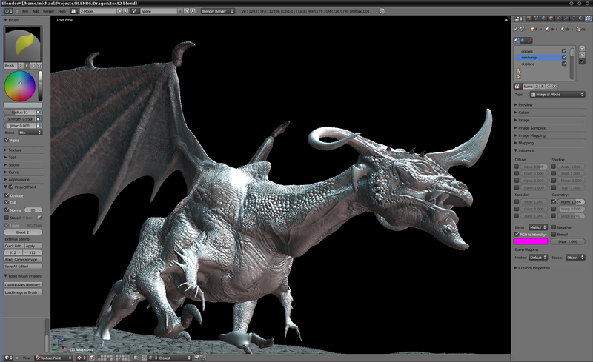

Slide 32
Erkenntnisse
Herausforderung: Verbinden hetrogener 3D-Welten
3D-Entwicklung ist anspruchsvoll

Slide 33
Erkenntnisse Themencamp
Gute Frameworks, komplexes Zusammenspiel
Konzentration auf das Kernthema
Themencamp an Zühlkestandort
Übersichtliche Gruppengrösse
Experimentelles Thema
Perfektes Teambuilding
Notes:
Alles auf einem Device → Einfachst mögliches Setup
Motivation, Teamarbeit

Slide 34
Links
OpenCV: http://opencv.org/
Tesseract OCR: https://code.google.com/p/tesseract-ocr/
Blender: http://www.blender.org/
JMonkey: http://jmonkeyengine.org/
Vuforia: https://www.qualcomm.com/products/vuforia

